Slide 1















L'ÉQUATIONS
المعادلات
الدرس
3 APIC
S II
الثالثة اعدادي
l’équation de premier degré
ax + b = cx + d
s'exprimer sous la forme
Trouver !
هو المجهول
RESOUDRE UNE EQUATION
Exemples
x + 4 1
x 1- 4
x -3
4x + 2 2x + 6
4x - 2x 6 - 2
4
2x 4
x
المجهول في طرف والاعداد المعلومة في الطرف الثاني
2
x
2

Slide 2

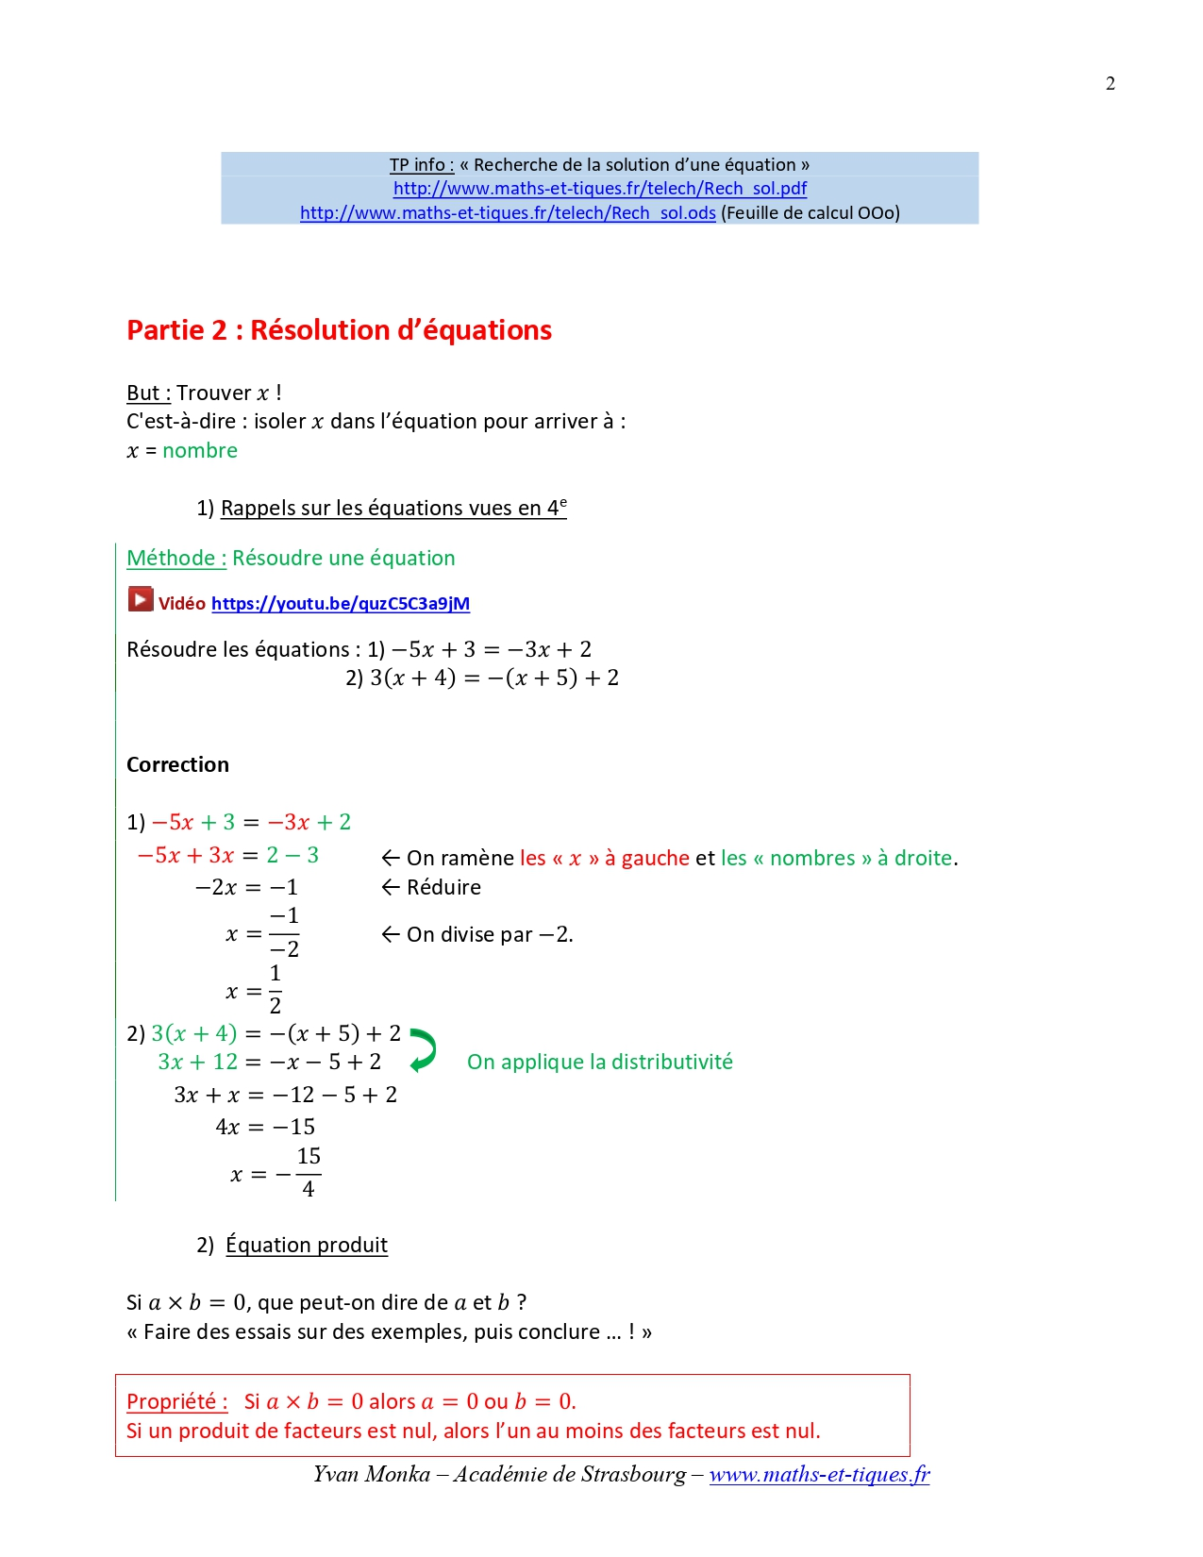


Exercice
Résoudre les équations
−5𝑥 + 3 = −3𝑥 +2
3(𝑥 + 4) = −(𝑥 +5)+2
Correction
lzaarpcm

Slide 3






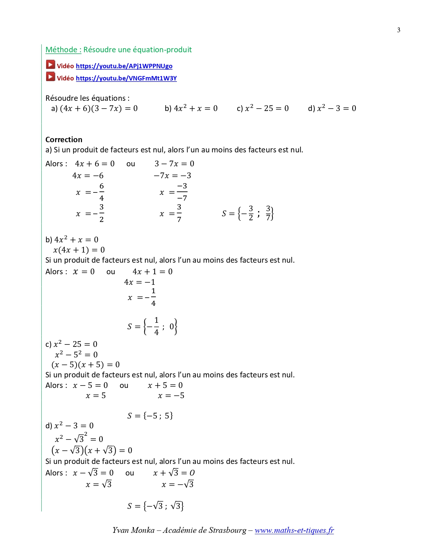

Équation produit
Si 𝑎 × 𝑏 = 0 alors 𝑎 = 0 ou 𝑏 = 0
Si un produit de facteurs est nul, alors l’un au moins des facteurs est nul
Résoudre les équations :
2
(4x+6)(3−7x) 0
4x + x 0
2
2
x - 25 0
x − 3 0
Correction
(4x+6)(3−7x) 0

Slide 4

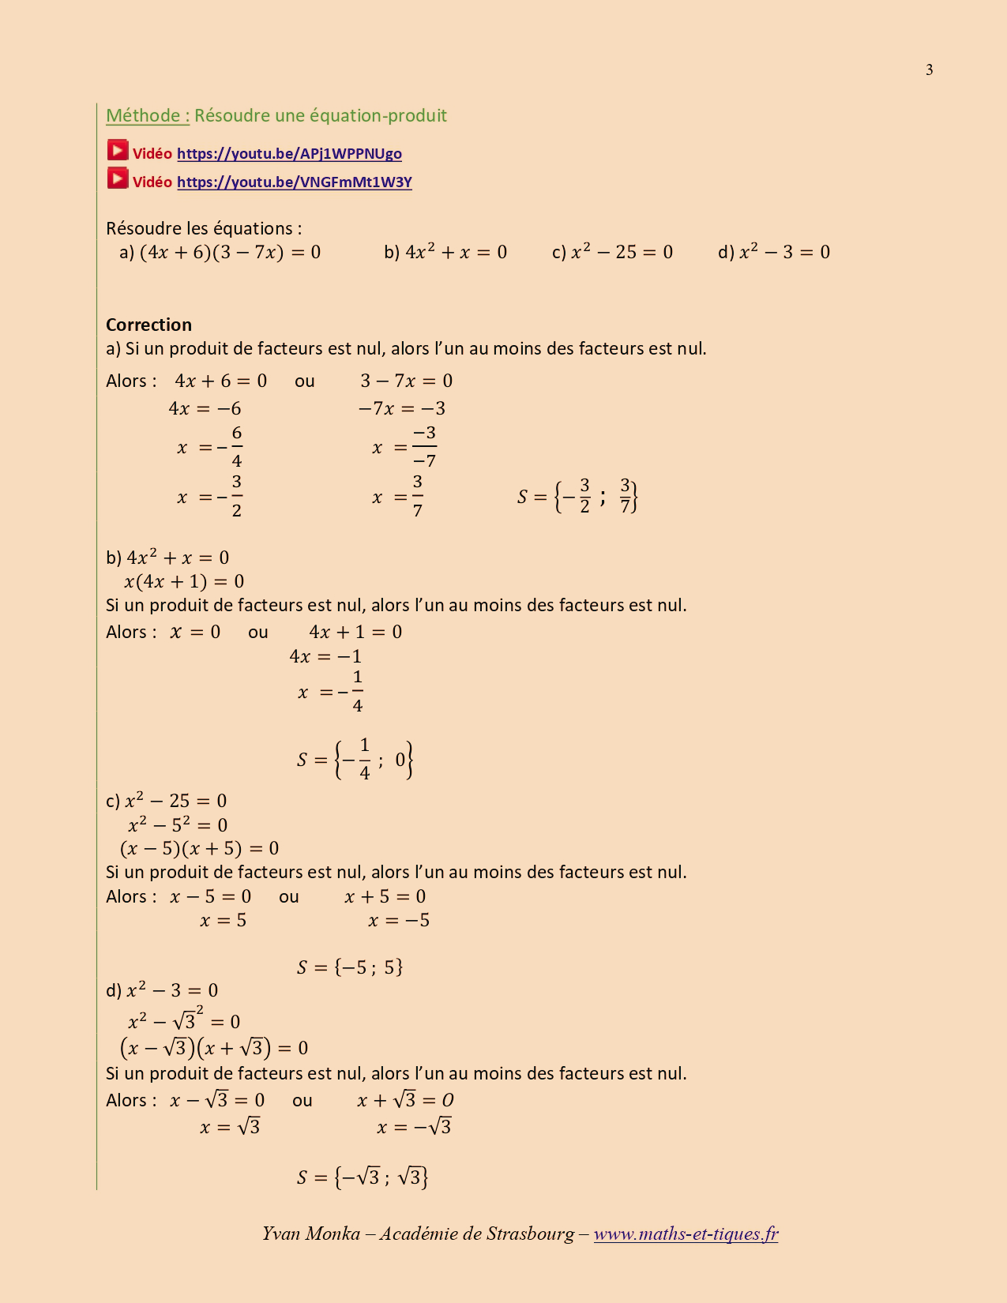
2
4x + x 0
2
x - 25 0

Slide 5

x − 3 0
2
lzaarpcm

Slide 6








x
a
Équations carrées
2
a est un nombre positif
a
et
a
L'équation admet deux solutions
Exemples
x
3
2
2
4x 5
5
2
x
x
3
4
x
3
x
5
5
4
2
x
5
5
4
2
lzaarpcm

Slide 7





Résoudre une inéquation
s'exprimer sous la forme
ax + b cx + d
Exemple
Ou
Ou
2x + 4 8
2x 8 - 4
4
2x 4
x
x
2
2
x
2
Représenter l’ensemble des nombres x qui vérifient
-
-
-
-
-
-
-
-
-
-
-
-
-
-
-
les solutions sont l’ensemble des nombres supérieurs à 2
2
lzaarpcm

Slide 8

Résoudre des problèmes
حل المشكلات
choix de l’inconnue
اختيار المجهول
Mise en équation
صياغة المعادلة
Résolution de l’equation
حل المعادلة
phrase de conclusion
خلاصة الحل
lzaarpcm

